Slide 1
Suomi 2
20.4. klo 14.15

Slide 2
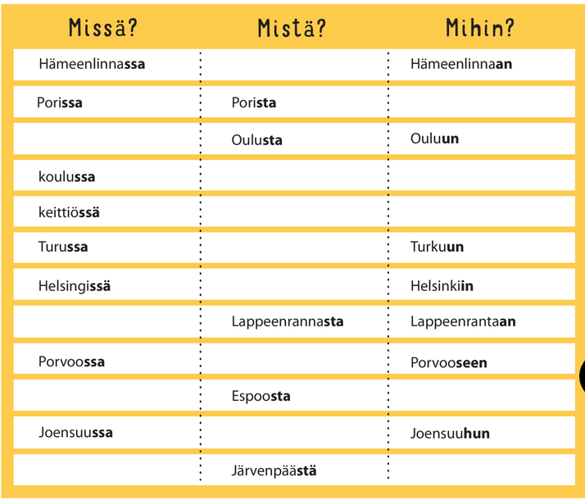
Sivu 121

Slide 3
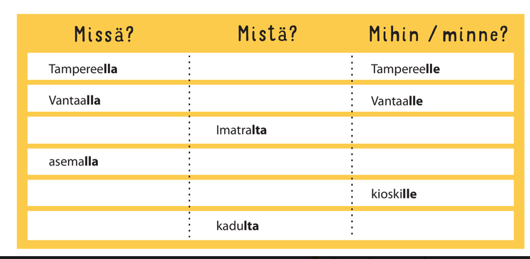

Slide 4
Mistä? Mihin? Matkustan…
Helsinki – Espoo
Espoo – Vantaa
Vantaa – Pori
Pori – Turku
Turku – Joensuu
Joensuu – Kuopio
Kuopio – Tampere
Tampere – Kajaani
Kajaani – Savonlinna
Savonlinna - Rovaniemi
Espanja – Ranska
Ranska – Italia
Italia – Saksa
Saksa – Suomi
Suomi – Venäjä
Venäjä – Englanti
Englanti – Australia
Australia – Kanada
Kanada – Tanska
Tanska - Turkki

Slide 5
Paritehtävä 1
124

Slide 6
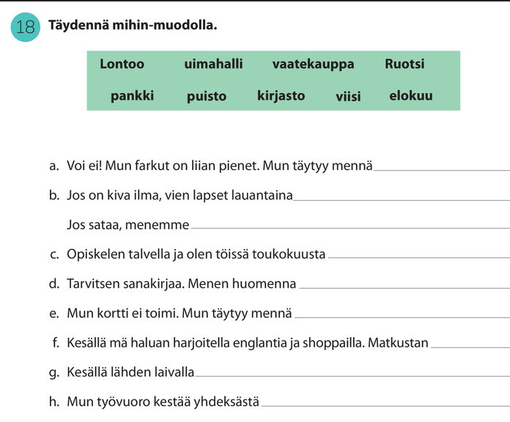
128

Slide 7
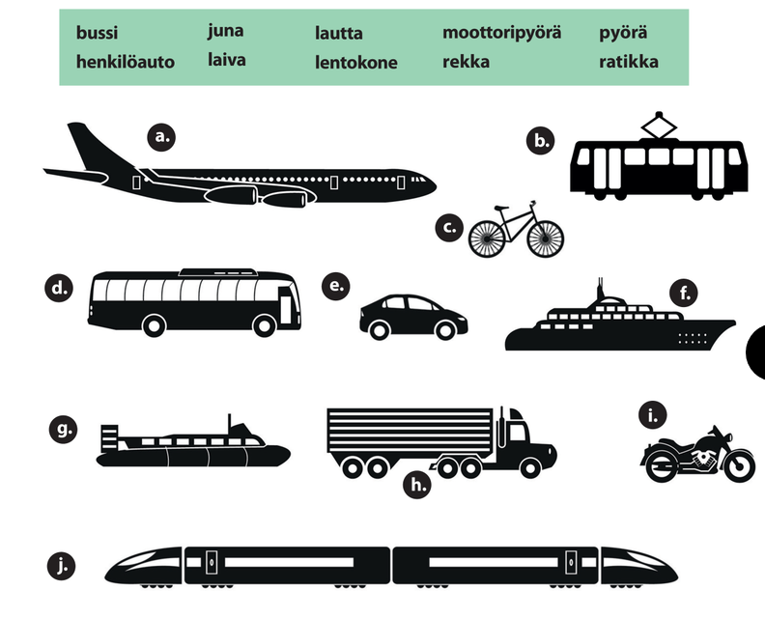
Millä?

Slide 8
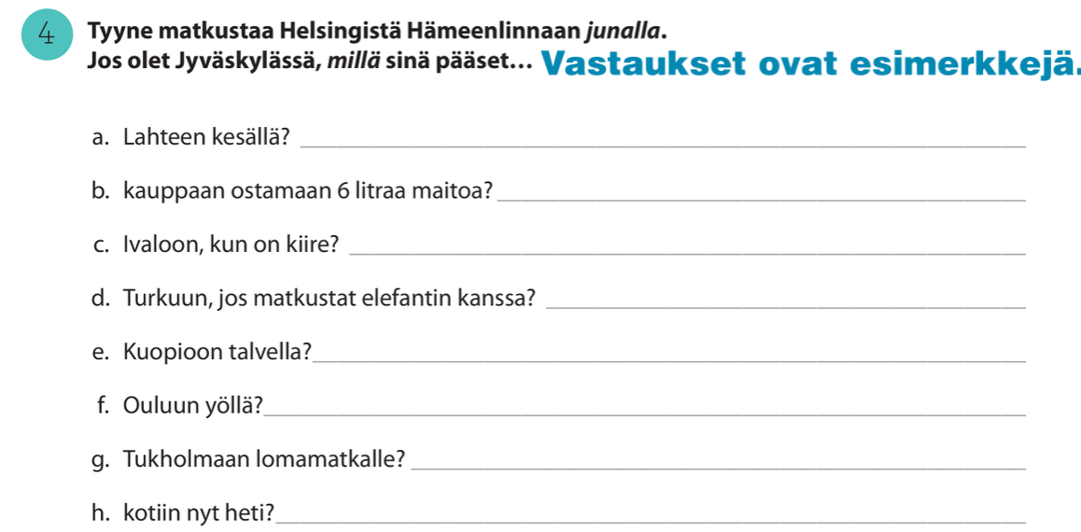
Paritehtävä 2.

Slide 9
Monelta?
Klo yksi = yhdeltä
Klo kaksi = kahdelta
Klo kolme = kolmelta
Klo neljä = neljältä
Klo viisi = viideltä
Klo kuusi = kuudelta
Klo seitsemän = seitsemältä
Klo kahdeksan = kahdeksalta
Klo yhdeksän = yhdeksältä
Klo kymmenen = kymmeneltä
Klo yksitoista = yhdeltätoista
Klo kaksitoista = kahdeltatoista

Slide 10
Paritehtävä 3. Kysy ja vastaa. Mihin aikaan? = Monelta?
Monelta kurssi alkaa?
Monelta tulet yliopistoon?
Monelta bussi lähtee?
Monelta kauppa aukeaa?
Monelta lähdet kotiin?
Monelta kirjasto menee kiinni?
Monelta soitat kaverille?
Monelta elokuva alkaa?
14.00
16.00
19.00
12.00
13.00
11.00
15.00
20.00

Slide 11
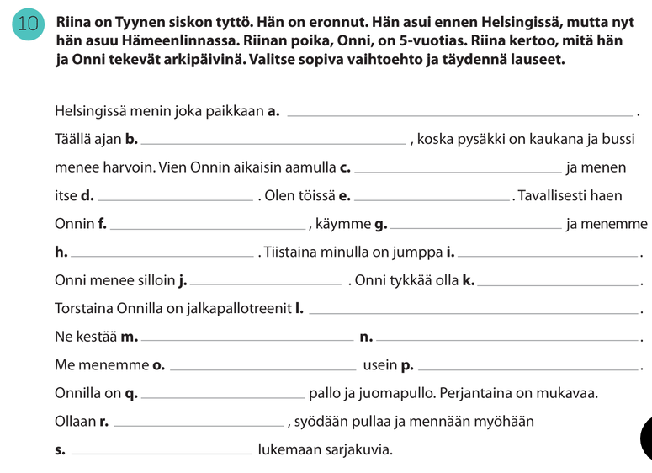
Sivu 123

Slide 12
A. Lue teksti. Tee kysymyksiä.
MISSÄ?
MISTÄ?
MILLÄ?
MIHIN?
MIKSI?
MILLOIN?

Slide 13
Paritehtävä 4. Lue teksti. Tee kysymyksiä.
MISSÄ?
MISTÄ?
MILLÄ?
MIHIN?
MIKSI?
MILLOIN?

